Slide 1

SUST_KrishiBondhu
Shahjalal University Of Science and Technology,Sylhet

Slide 2
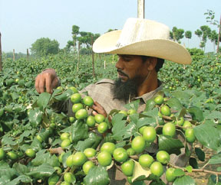
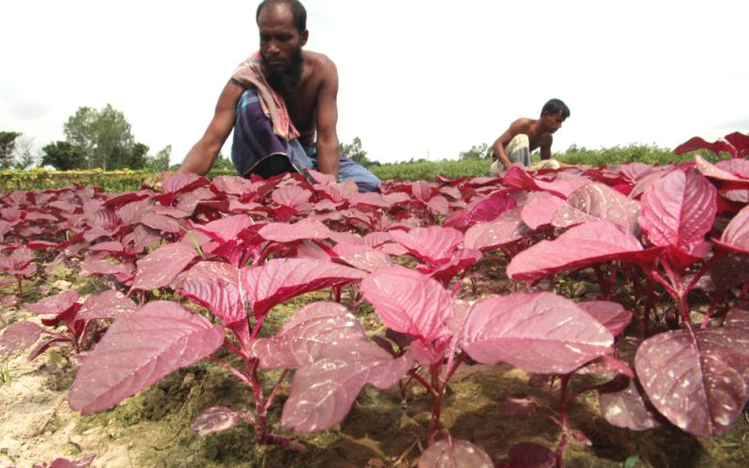
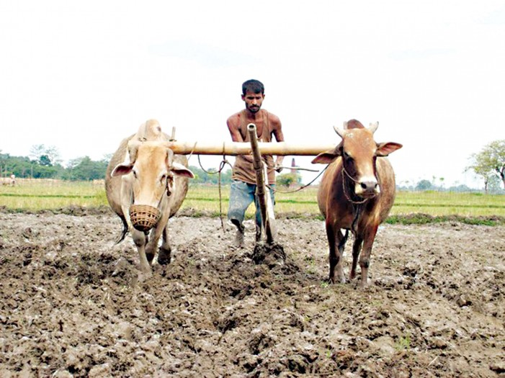
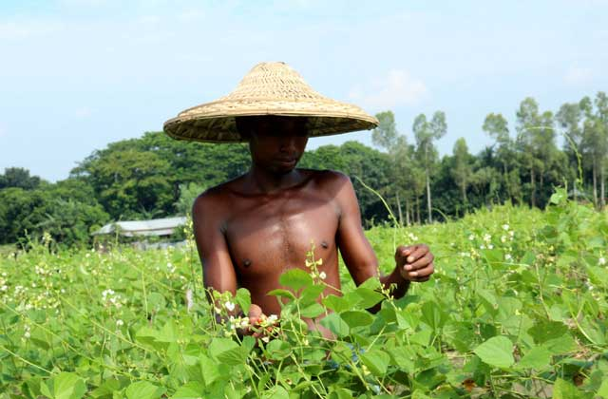
কৃষি ও কৃষক

Slide 3
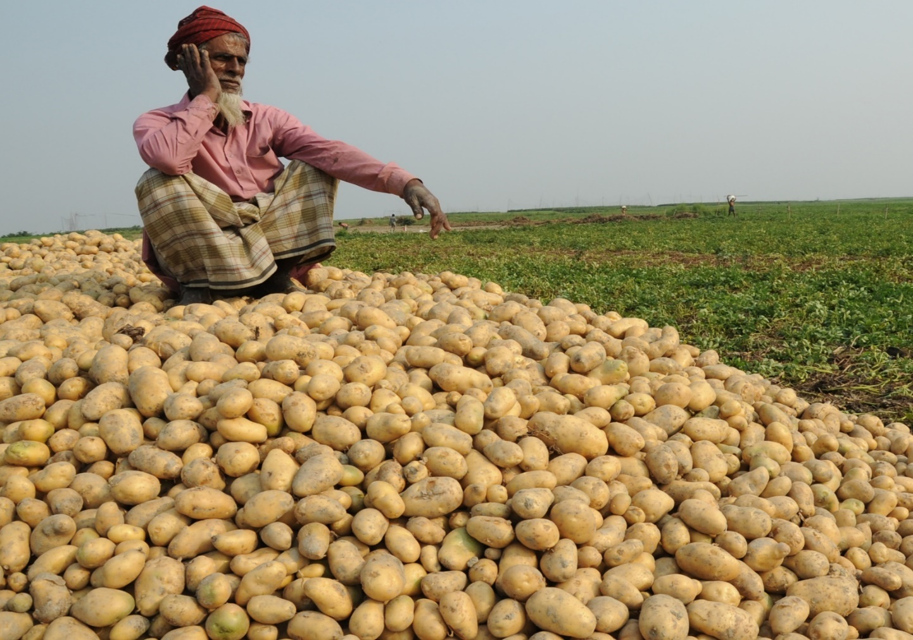
কেন আমরা এই বিভাগটি বেছে নিলাম ???
ফলন তো ভালাই
হইছে কিন্তু পাইকার তো দাম কম দেয়। এই বারও লাভ হইল
না ।

Slide 4
কেন আমরা এই বিভাগটি বেছে নিলাম ???
আমাদের দেশে কৃষিক্ষেত্রে অন্যতম সমস্যা হচ্ছে কৃষকরা তাদের উৎপাদিত ফসলের ন্যায্যমূল্য থেকে বঞ্ছিত হয় কিছু মধ্যস্বত্বভোগীদের জন্য। এখানে পাইকারী গ্রাহক অথবা মধ্যস্বত্ত্ব ভোগীরা কম দামে কৃষকের কাছ থেকে ফসল কিনে নিয়ে এসে তা শহরের বাজারে চড়া দামে বিক্রি করে। এর ফলে কৃষকেরা অনেক সময় তাদের উৎপাদন খরচ তুলতেও ব্যর্থ হয়। এই সমস্যাটিকে মাথায় রেখে আমরা এমন একটি ডিজিটাল সিস্টেমের পরিকল্পনা করেছি যার মাধ্যমে কৃষক তাদের ফসলের বর্তমান বাজার দর জেনে সেটা সঠিক দামে বিক্রয় করতে পারবে।

Slide 5
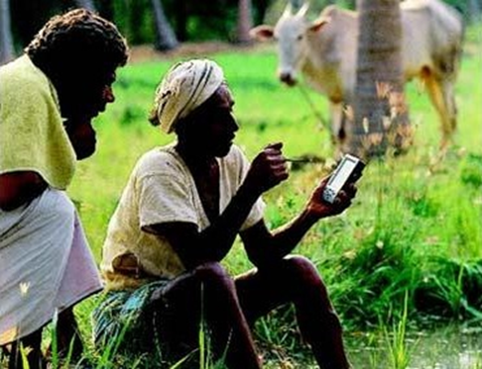
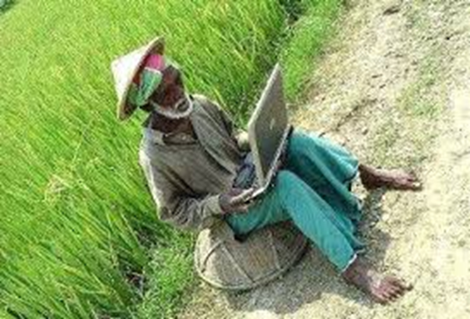
আমাদের পরিকল্পনা

Slide 6
আমাদের পরিকল্পনা
একটি মোবাইল এপ্লিকেশন ডেভেলপ করা ।
এবং
একটি ওয়েব এপ্লিকেশন ডেভেলপ করা ।

Slide 7
লক্ষ্য
পণ্যের মূল্য প্রকাশ করতে পারা ।
বিভিন্ন শহরে দ্র্যব্যের দামসমুহ যাচাই করতে পারা ।
ফসলের পরিমাণ, প্রকারভেদ ও ছবি সহ বিজ্ঞাপণ দিতে পারা ।

Slide 8
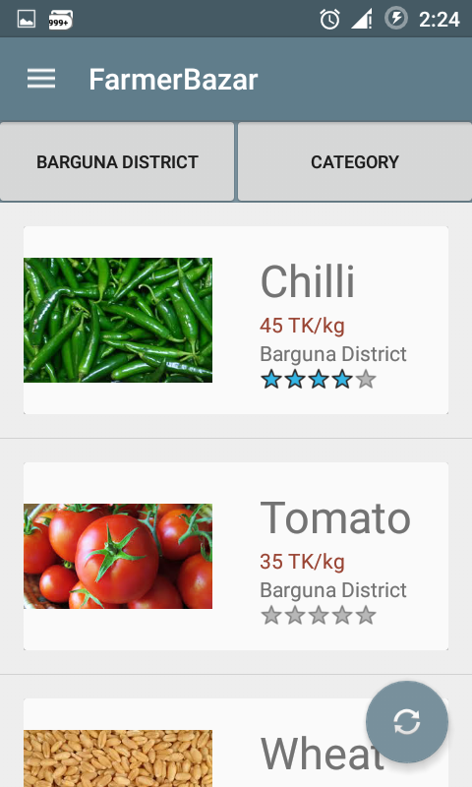
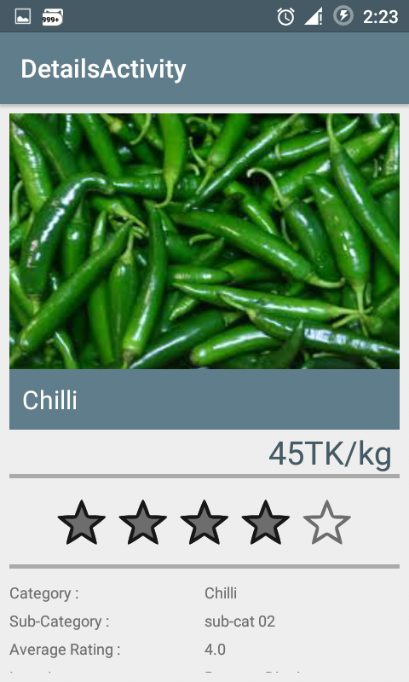
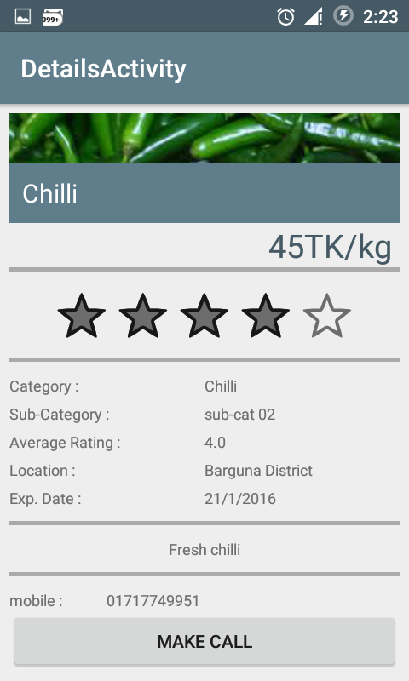
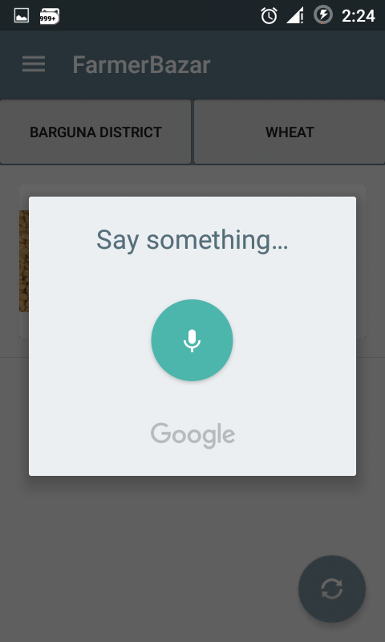
সমাধান প্রোটোটাইপ (মোবাইল এপ্লিকেশন)

Slide 9
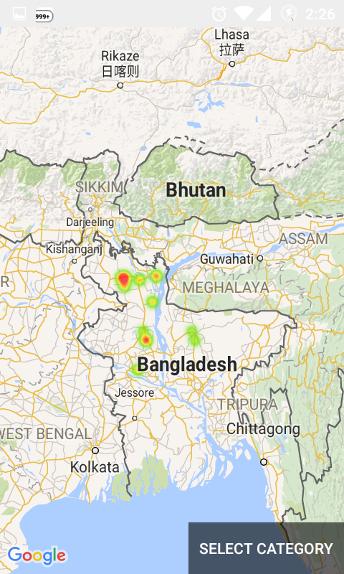
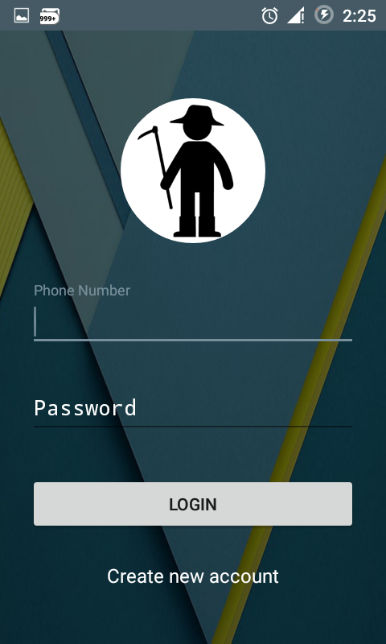
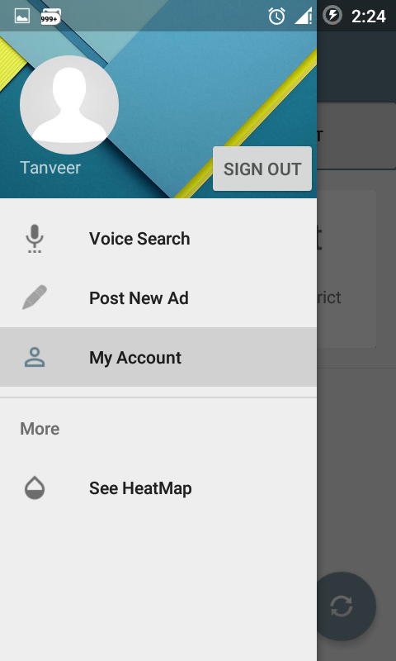
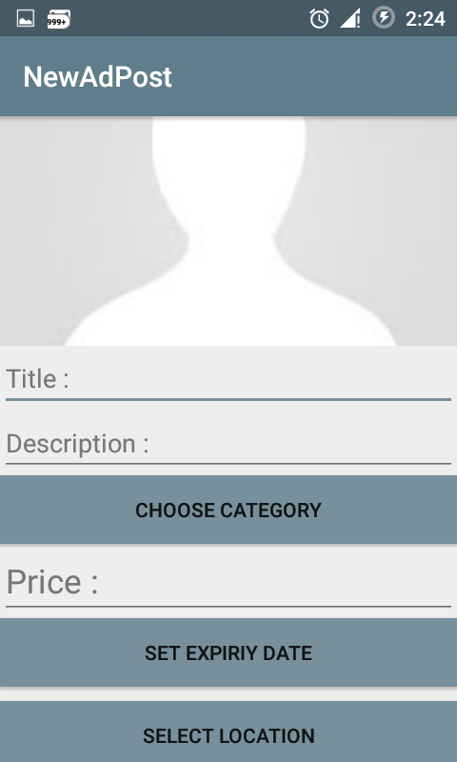
সমাধান প্রোটোটাইপ (মোবাইল এপ্লিকেশন)

Slide 10
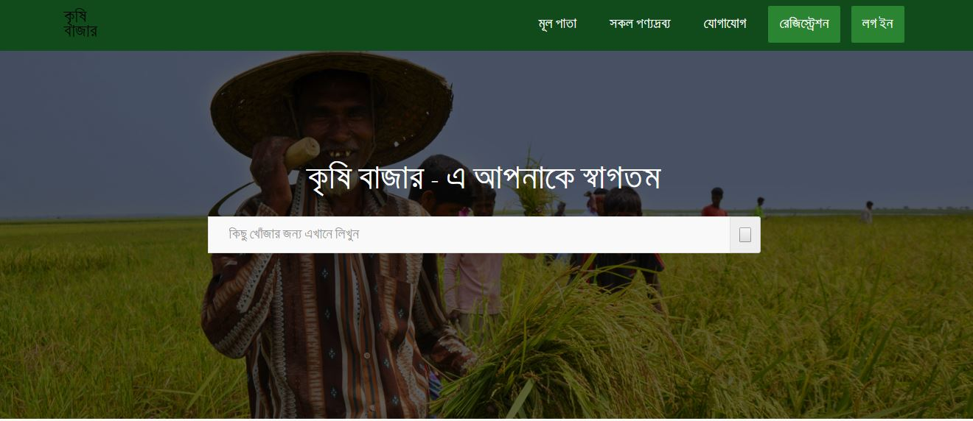
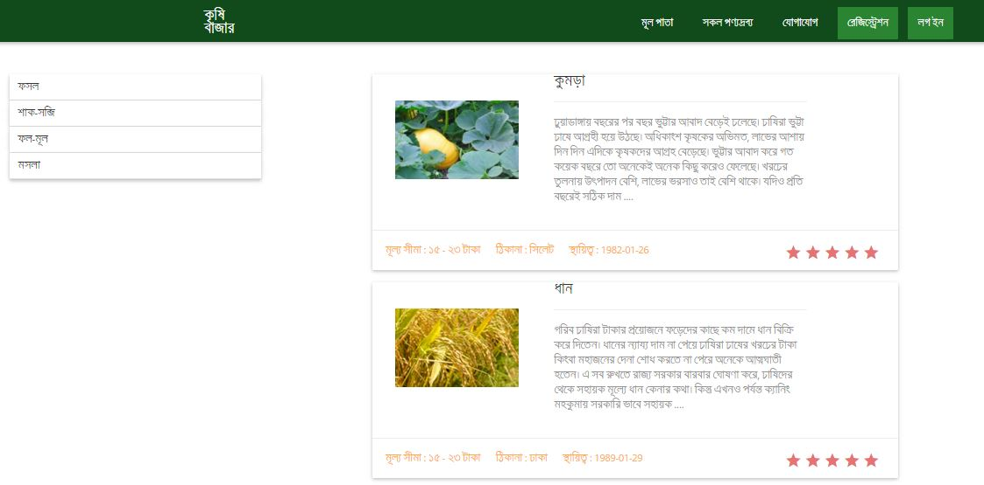
সমাধান প্রোটোটাইপ (ওয়েব এপ্লিকেশন)

Slide 11
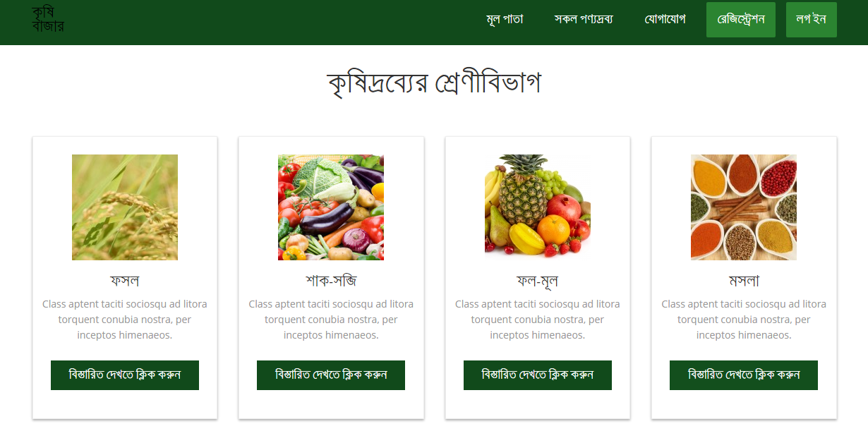
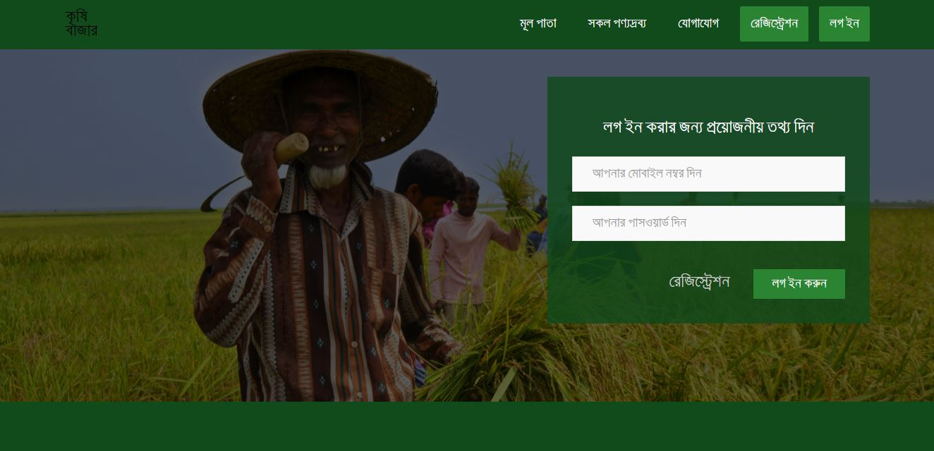
সমাধান প্রোটোটাইপ (ওয়েব এপ্লিকেশন)

Slide 12
আমরা দৃঢ়ভাবে বিশ্বাস করি আমাদের সমাধানের মাধ্যমে আমাদের সোনার বাংলার কৃষকেরা অনেক উপকৃত হবে এবং দেশের কৃষিক্ষেত্রে ডিজিটালাইজেশন হবে ।

Slide 13
সবাইকে ধন্যবাদ

